Slide 1

Aivle
KT Aivle school DX 컨설턴트
전남전북1반 1조
전남전북1반 1조
고은아 고은진 김수재 김진하
Car Seat 매출 분석
Car Seat 매출 분석

Slide 2
목 차
1. 핵심 가설 통합 (5개)
2. 단변량 분석
3. 이변량 분석
4. 추가 분석사항
5. 도출한 비즈니스 인사이트
6. 결론

Slide 3
1.가설 수립
1
진열 상태가 좋으면 매출이 늘어난다.
2
지역 내 매장이 존재한다면 매출이 늘어난다
3
지역 내 인구수가 많다면 매출이 늘어난다
4
가격이 높으면 판매량이 감소한다
5
지역의 평균 연령이 낮을수록 매출이 늘어난다
CONTENTS A
컨텐츠에 대한 내용을 적어요
Enjoy your stylish business and campus life with BIZCAM
CONTENTS A
컨텐츠에 대한 내용을 적어요
Enjoy your stylish business and campus life with BIZCAM
CONTENTS A
컨텐츠에 대한 내용을 적어요
Enjoy your stylish business and campus life with BIZCAM

Slide 4
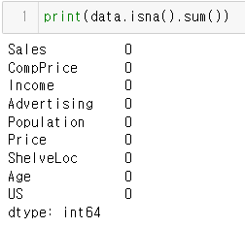
2. 단변량 분석
결측치 확인
.isna()
.isna() 함수를 통해 결측치 존재여부 확인
data(카시트 판매량)에는 결측치가 존재하지 않음

Slide 5
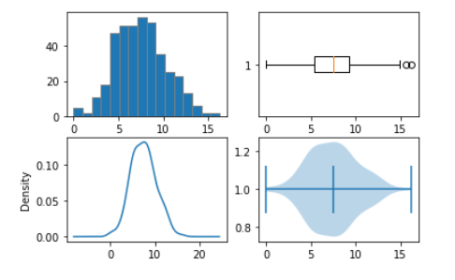
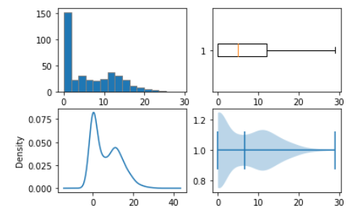
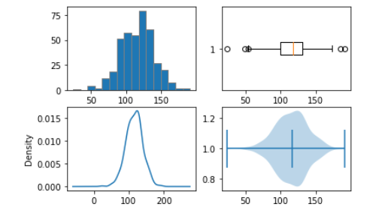
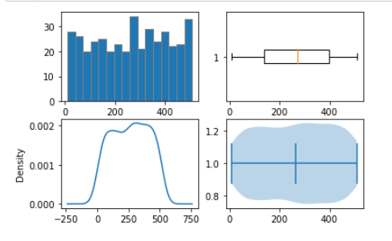
2. 단변량 분석
단변량 Sales 시각화
Sales
Advertising
<기초통계량>
count 400.000000 mean 7.496325 std 2.824115 min 0.000000 25% 5.390000 50% 7.490000 75% 9.320000 max 16.270000 Name: Sales, dtype: float64
<기초통계량>
count 400.000000 mean 6.635000 std 6.650364 min 0.000000 25% 0.000000 50% 5.000000 75% 12.000000 max 29.000000 Name: Advertising, dtype: float64
Population
Price
<기초통계량>
count 400.000000 mean 264.840000 std 147.376436 min 10.000000 25% 139.000000 50% 272.000000 75% 398.500000 max 509.000000 Name: Population, dtype: float64
<기초통계량>
count 400.000000 mean 115.795000 std 23.676664 min 24.000000 25% 100.000000 50% 117.000000 75% 131.000000 max 191.000000 Name: Price, dtype: float64

Slide 6
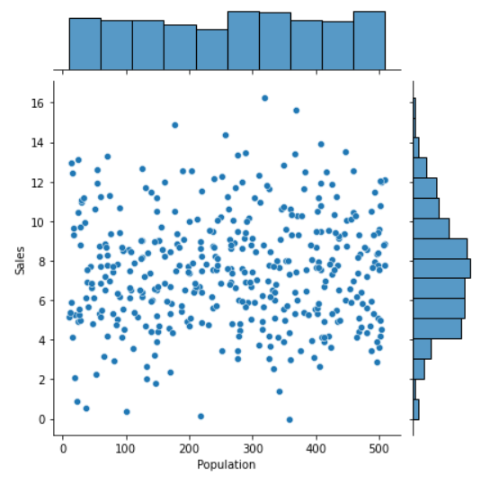
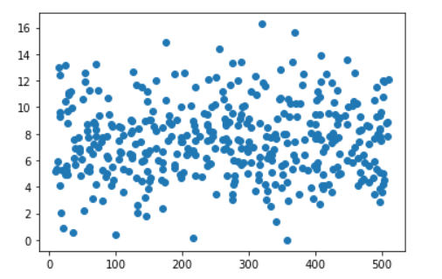
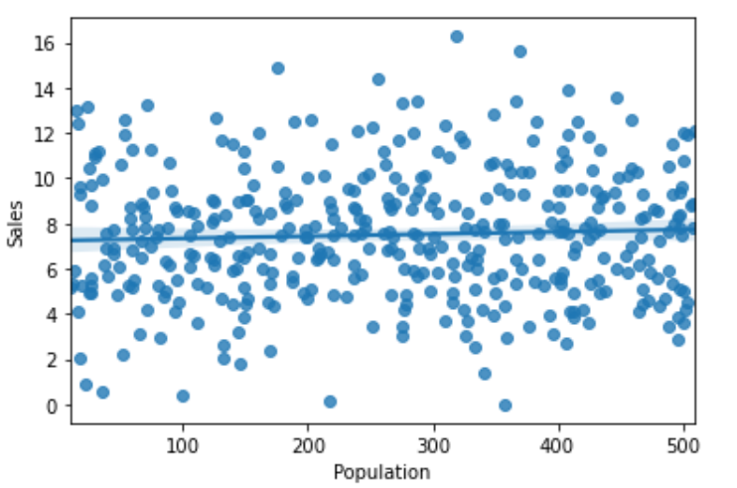

3. 이변량 분석
지역 내 인구수와 매출 관계 분석
Jointplot
Scatter
t- test
시각화, t-test 분석 결과
점의 분포가 일정하지 않고 상관계수가 0.05 수준이다.
▶ 지역 내 인구수와 매출의 관계는 거의 없다고 볼 수 있다.

Slide 7
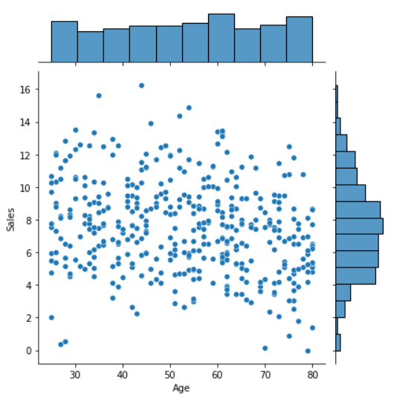
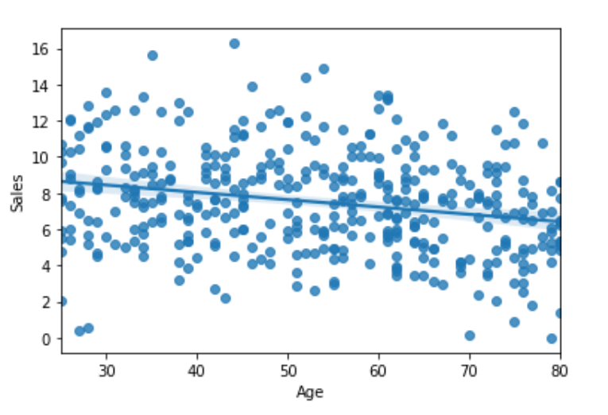
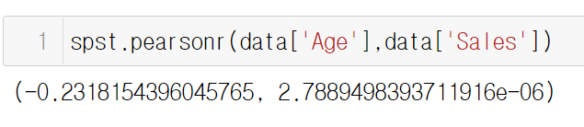
3. 이변량 분석
지역 내 평균 연령과 매출 관계 분석
Jointplot
Scatter
t- test
시각화, t-test 분석 결과
점의 분포가 약간의 우하향 선을 보이고
상관계수의 경우도 0.23으로 약한 상관관계를 보인다.
▶ 연령이 높아지면 판매량이 약간 증가한다.

Slide 8
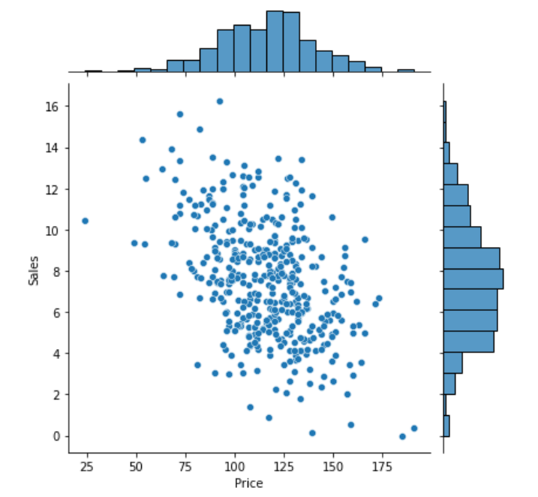
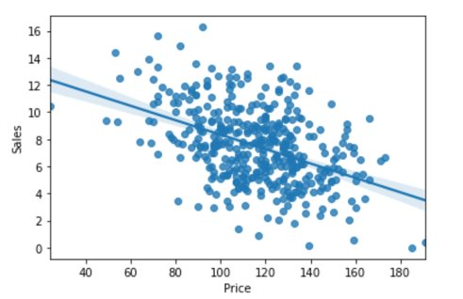
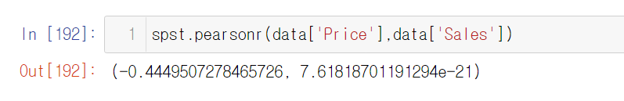
3. 이변량 분석
지역별 제품 가격과 매출 관계 분석
Jointplot
Scatter
t- test
시각화, t-test 분석 결과
상관계수가 0.04이며, 점의 분포가 음의 방향으로 약간 강한 연관성을 가진다고 예측할 수 있음.
▶ 가격이 높아지면 판매량이 감소한다.

Slide 9
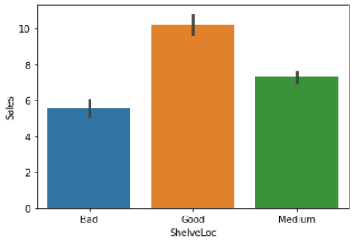
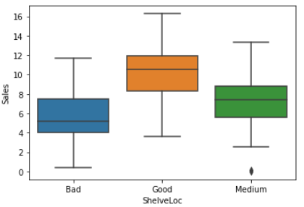
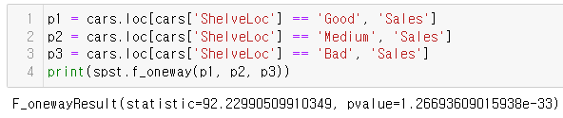
3. 이변량 분석
진열상태와 판매량 관계 분석
BarPlot
BoxPlot
ANOVA
시각화, ANOVA 분석 결과
진열상태에 따른 판매량이 관련이 있음을 알 수 있다
▶ 진열상태가 좋으면 판매량이 증가한다

Slide 10
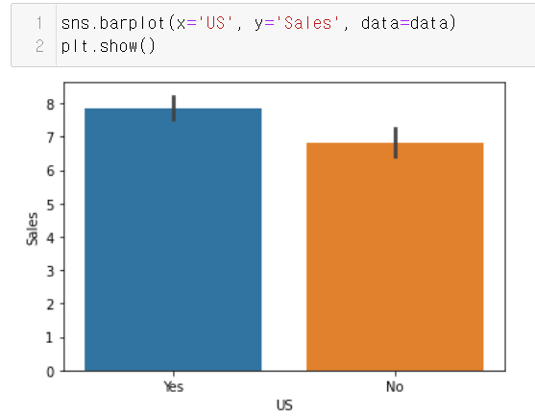
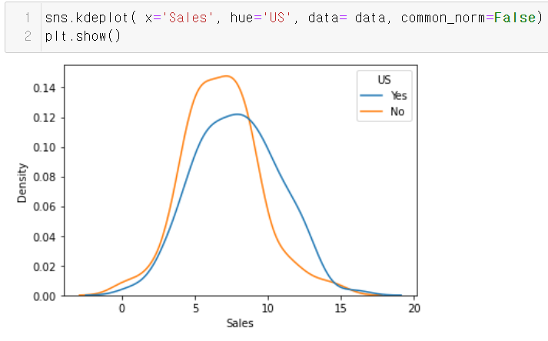
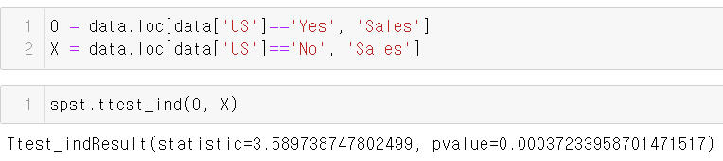
3. 이변량 분석
매장 유무와 판매량 관계 분석
BarPlot
KdePlot
T-test
시각화, T-test 분석 결과
매장유무에 따른 판매량이 관련이 있음을 알 수 있다
▶ 미국에 매장이 있는 지역의 판매량이 높다.

Slide 11
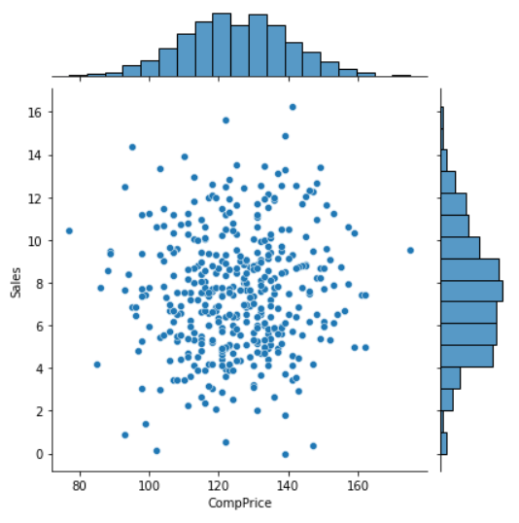
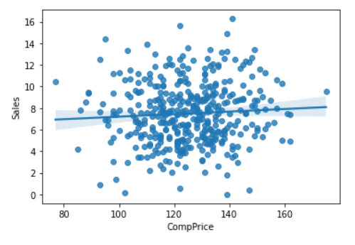
4. 추가 분석 사항
Dropna()된 데이터를 복구하여 분석해보자!
Scatter
Jointplot
CompPrise -> Sales​
경쟁사의 가격과 판매액의 상관관계가 없다고 볼 수 있음

Slide 12
5. 도출한 비즈니스 인사이트
1
진열 상태가 좋으면 매출이 늘어난다.
양의 상관관계
- 진열 상태와 매출이 정비례한다고 추측 가능
2
지역 내 매장이 존재한다면 매출이 늘어난다
양의 상관관계
-> 미국 내 매장이 있는 지역의 판매량이 높음
3
지역 내 인구수가 많다면 매출이 늘어난다
시각화 및 피어슨 상관계수 확인
-> 인구수와 매출 간에 관계가 있다고 볼 수 없음
4
가격이 높으면 판매량이 감소한다
음의 상관관계
-> 가격이 높아질수록 판매량이 감소한다는 추측 가능
5
지역의 평균 연령이 낮을수록 매출이 늘어난다
상관관계 적음
-> 연령이 높아질수록 매출이 약간 감소 하는 것으로 보이나
유의미한 차이는 아님

Slide 13
6. 결론
ShelveLoc
- 매장의 진열상태 점검 필요성 대두
- 진열상태에 대한 소비자 인식 조사 및 진열 상태가 좋은
매장 사례 공유
Price
- 가격에 대한 구매자의 소비 심리 시장 조사와 그에 따른
가격 조정 또는 프로모션 진행
Population
& Age
- 인구수보다, 가족구성원에 대한 조사를 통해 연관성 분석 필요
(지역 내 1인가구의 비율 등)
- 지역의 평균연령이 아닌, 지역 내 신생아 수 표본이 존재한다면
신생아 수를 통한 판매량의 분석이 비즈니스적 결과 도출에
용이할 것임
추가사항
- 미국 매장의 판매량 높은 원인 추가 분석 필요
- 온라인과 오프라인 매출 비교 필요

